Slide 1
198221638
145939723
บทเรียนที่
งานติดเครื่อง
และปรับแต่งเครื่องยนต์
14
Marketer Personality Development

Slide 2
Marketer Personality Development
PERSONALITY DEVELOPMENT
199370025
Diesel Engine Job
สาระการเรียนรู้
จุดประสงค์การเรียนรู้
1
ระบบสตาร์ต
ระบบควบคุมการทำงานของหัวเผา
การติดเครื่องยนต์
การปรับแต่งเครื่องยนต์
1
ใช้เครื่องมือและอุปกรณ์ในการตรวจสอบระบบสตาร์ตและระบบควบคุมการทำงานของหัวฉีด เพื่อการวินิจฉัยปัญหาได้อย่างเหมาะสม
มีเจตคติที่ดีในการปฏิบัติงานด้วยความรอบคอบ และคำนึงถึงความปลอดภัย
ทำความสะอาดเครื่องมือและเก็บรักษาอุปกรณ์การทำงานได้อย่างเป็นระเบียบ
ปฏิบัติการติดเครื่องยนต์ตามขั้นตอนที่ถูกต้องและปลอดภัย
ปรับแต่งรอบเดินเบาของเครื่องยนต์ได้อย่างเหมาะสมตามมาตรฐาน
ประยุกต์ใช้ความรู้เรื่องระบบน้ำมันเชื้อเพลิงเพื่อการติดเครื่องและปรับแต่งเครื่องยนต์ได้อย่างมีประสิทธิภาพ
2
3
2
4
3
4
5
6
Marketer Personality Development

Slide 3
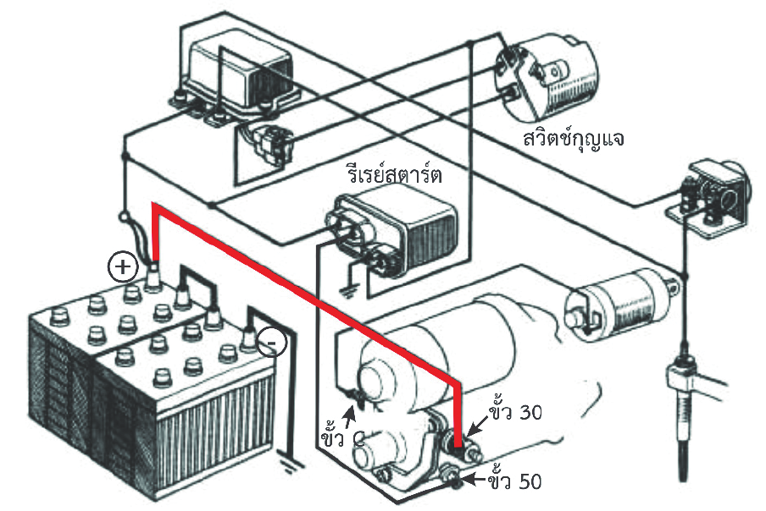
หลักพื้นฐานของงานบริการ
ระบบสตาร์ต
1.
1.1
ส่วนประกอบของระบบไอดีและระบบไอเสีย
ระบบสตาร์ตทำหน้าที่ให้เครื่องยนต์เริ่มหมุนได้ในช่วงแรก จากนั้นเครื่องยนต์ก็จะหมุนต่อไปได้เอง และระบบสตาร์ตจะหยุดการทำงานลงทันทีที่เครื่องยนต์เริ่มทำงาน ระบบสตาร์ตประกอบด้วย มอเตอร์สตาร์ต (Starter motor) สวิตช์กุญแจ และรีเลย์สตาร์ต
1
เพิ่มคุณค่าให้กับตนเอง
2
มีอำนาจในการดึงดูด
3
ก่อให้เกิดสุขภาพจิตที่ดี
1.1 ความรู้เกี่ยวกับบุคลิกภาพภายนอก
รูปที่ 14.1 ระบบสตาร์ตเครื่องยนต์
1.1
ความสัมพันธ์ระหว่างอัตราส่วน การอัดกับความดันในกระบอกสูบ

Slide 4
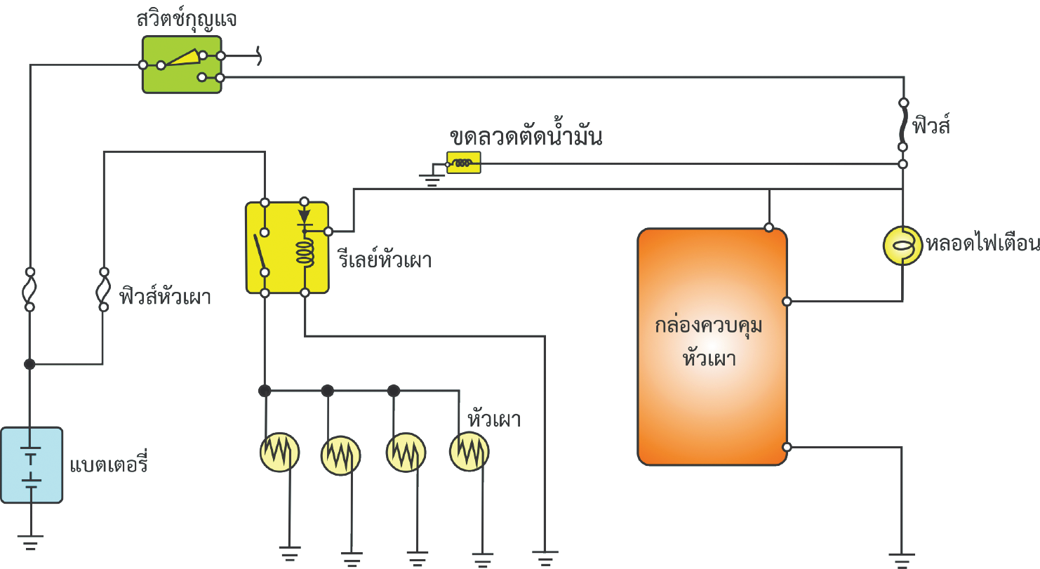
ห้องเผาไหม้ที่นิยมใช้ในเครื่องยนต์ดีเซล มีดังนี้
1
เพิ่มคุณค่าให้กับตนเอง
1
แหวนอัด (Compression Ring)
2
มีอำนาจในการดึงดูด
3
ก่อให้เกิดสุขภาพจิตที่ดี
ระบบควบคุมการทำงานของหัวเผา
2.
เครื่องยนต์ดีเซลได้นำระบบหัวเผามาใช้ เพื่ออุ่นอากาศในห้องเผาไหม้โดยใช้ร่วมกับกล่องควบคุมหัวเผาซึ่งเป็นอุปกรณ์อิเล็กทรอนิกส์มาควบคุมการทำงานของหัวเผา เพื่อให้การทำงานเป็นไปแบบอัตโนมัติ เมื่อบิดสวิตช์จุดระเบิดไปในตำแหน่ง ON หลอดไฟเตือนการเผาหัวของหัวเผาจะติด รีเลย์หัวเผาจะทำงานและจ่ายกระแสไฟฟ้าไปยังหัวเผา หัวเผาจะมีอุณหภูมิความร้อนสูง 700 - 900 องศาเซลเซียส การควบคุมระยะเวลาในการเผาหัว จะถูกควบคุมด้วยกล่องควบคุมหัวเผา
ก.
ตำแหน่งเปิดสวิตช์กุญแจ เมื่อเปิดสวิตช์กุญแจ กระแสไฟจะไหลผ่านเข้าไปในขดลวดแม่เหล็ก ทำให้เกิดอำนาจแม่เหล็ก แกนแม่เหล็กจะถูกดูดขึ้น นํ้ามันจากในเรือนปั๊มฉีดนํ้ามันเชื้อเพลิงจะไหลผ่านช่องทางเข้านํ้ามัน และเข้าร่องนํ้ามันที่ลูกปั๊ม
ตำแหน่งปิดสวิตช์กุญแจ เมื่อปิดสวิตช์กุญแจ กระแสไฟจะไม่ไหลเข้าไปในขดลวดแม่เหล็ก ทำให้ไม่เกิดอำนาจแม่เหล็ก สปริงจะดันแกนแม่เหล็กให้เคลื่อนที่ลงปิดช่องทางเข้านํ้ามัน นํ้ามันไม่สามารถเข้าไปห้องความดันสูงได้เครื่องยนต์จึงดับลง
ข.
ผลของอัตราเร็วต่อการควบคุมนํ้ามันหล่อลื่น
รูปที่ 1.9 ลักษณะของห้องเผาไหม้แบบโดยตรงรูปแบบต่าง ๆ
รูปที่ 14.2 ระบบควบคุมหัวเผา
การทำงานของขดลวดตัดนํ้ามัน

Slide 5
ห้องเผาไหม้ที่นิยมใช้ในเครื่องยนต์ดีเซล มีดังนี้
1
เพิ่มคุณค่าให้กับตนเอง
2
มีอำนาจในการดึงดูด
3.1
หม้อนํ้า (Radiator)
3
ก่อให้เกิดสุขภาพจิตที่ดี
การติดเครื่องยนต์
3.
3.1
การเตรียมก่อนสตาร์ตเครื่องยนต์
ก.
ตำแหน่งเปิดสวิตช์กุญแจ เมื่อเปิดสวิตช์กุญแจ กระแสไฟจะไหลผ่านเข้าไปในขดลวดแม่เหล็ก ทำให้เกิดอำนาจแม่เหล็ก แกนแม่เหล็กจะถูกดูดขึ้น นํ้ามันจากในเรือนปั๊มฉีดนํ้ามันเชื้อเพลิงจะไหลผ่านช่องทางเข้านํ้ามัน และเข้าร่องนํ้ามันที่ลูกปั๊ม
ตำแหน่งปิดสวิตช์กุญแจ เมื่อปิดสวิตช์กุญแจ กระแสไฟจะไม่ไหลเข้าไปในขดลวดแม่เหล็ก ทำให้ไม่เกิดอำนาจแม่เหล็ก สปริงจะดันแกนแม่เหล็กให้เคลื่อนที่ลงปิดช่องทางเข้านํ้ามัน นํ้ามันไม่สามารถเข้าไปห้องความดันสูงได้เครื่องยนต์จึงดับลง
ตรวจสอบระดับนํ้ามันเครื่อง
ถ้าระดับนํ้ามันเครื่องอยู่ระหว่างขีดตํ่าสุดและขีดสูงสุด แสดงว่านํ้ามันเครื่องมีเพียงพอ (รูปที่ 14.3) ถ้าตํ่ากว่าระดับตํ่าสุด (L) จะต้องเติมให้ได้ระดับสูงสุด (F)
ข.
ตรวจสอบนํ้าหล่อเย็น
ตรวจสอบนํ้ามันเชื้อเพลิง
ตรวจสอบระดับนํ้าในหม้อนํ้าและระดับนํ้าหล่อเย็นในถังพักนํ้าขณะเครื่องยนต์เย็น (รูปที่ 14.4) ระดับนํ้าหล่อเย็นควรอยู่ระหว่างขีดระดับเต็ม “FULL” และขีดระดับตํ่า “LOW” ถ้าระดับนํ้าหล่อเย็นตํ่ากว่าขีด “LOW” ให้เติมนํ้ายาหล่อเย็นจนถึงขีดระดับ “FULL” ควรใช้นํ้ายาหล่อเย็นชนิดเดียวกับที่เติมอยู่ก่อน
ตรวจสอบระดับนํ้ามันเชื้อเพลิงในถังนํ้ามันเชื้อเพลิงว่ามีเพียงพอในการติดเครื่องยนต์หรือไม่
ผลของอัตราเร็วต่อการควบคุมนํ้ามันหล่อลื่น
รูปที่ 1.9 ลักษณะของห้องเผาไหม้แบบโดยตรงรูปแบบต่าง ๆ
รูปที่ 13.10 การทำงานของซูเปอร์ชาร์จแบบ Roots lobe supercharger

Slide 6
เทอร์โบชาร์เจอร์ (รูปที่ 13.5) มีส่วนประกอบหลัก คือ ล้อกังหันหรือล้อเทอร์ไบน์ ซึ่งอยู่ทางด้านท่อไอเสีย และล้ออัดหรือล้อคอมเพรสเซอร์ต่อ ซึ่งอยู่กับกรองอากาศ และส่วนประกอบอื่น ๆ
ห้องเผาไหม้ที่นิยมใช้ในเครื่องยนต์ดีเซล มีดังนี้
1
เพิ่มคุณค่าให้กับตนเอง
2
มีอำนาจในการดึงดูด
3
ก่อให้เกิดสุขภาพจิตที่ดี
ไล่อากาศในระบบนํ้ามันเชื้อเพลิง
2.1
ชุดลูกปั๊ม (Plunger)
การไล่อากาศระบบเชื้อเพลิงปั๊มแบบแถวเรียง ให้ปฏิบัติตามขั้นตอนดังต่อไปนี้
1
คลายสกรูไล่ลมที่อยู่บนกรองนํ้ามันเชื้อเพลิง (เครื่องยนต์บางรุ่น) ออกเพียงเล็กน้อย
คลายปั๊มมือที่ปั๊มความดันตํ่าออก (ทวนเข็มนาฬิกา) จนกระทั่งปั๊มมือของปั๊มความดันตํ่าสูงขึ้น
กดปั๊มมือให้ขยับขึ้นและลง เพื่อดูดนํ้ามันจากถังนํ้ามันเชื้อเพลิง
สังเกตฟองอากาศที่ออกตรงสกรูไล่อากาศ กดปั๊มมือจนกระทั่งมีแต่นํ้ามันออกมาเป็นสายไม่ขาดตอนซึ่งแสดงว่าอากาศในไส้กรองเชื้อเพลิงหมดแล้ว จากนั้นล็อกสกรูไล่อากาศ
ไล่อากาศที่ปั๊มฉีดนํ้ามันเชื้อเพลิง โดยคลายสกรูไล่อากาศที่ปั๊มนํ้ามันเชื้อเพลิงออกเล็กน้อย จากนั้นกดปั๊มมือที่ปั๊ม ความดันตํ่า สังเกตฟองอากาศที่ออกตรงสกรูไล่อากาศ กดปั๊มมือจนกระทั่งมีแต่นํ้ามันออกมาเป็นสายไม่ขาดตอน ซึ่งแสดงว่าอากาศในปั๊มฉีดเชื้อเพลิงหมดแล้ว จากนั้นล็อกสกรูไล่อากาศ
จากนั้นกดปั๊มมือที่ปั๊มความดันตํ่าขั้นลงอีกหลาย ๆ ครั้ง สุดท้ายกดปั๊มมือลง แล้วขันล็อก (หมุนตามเข็มนาฬิกา) เพื่อล็อกปั๊มมือให้อยู่กับที่
จากนั้นสตาร์ตเครื่องยนต์เพื่อไล่อากาศที่ค้างอยู่ตามท่อระบบนํ้ามันเชื้อเพลิงให้กลับเข้าถังนํ้ามันเชื้อเพลิง
ก.
ตำแหน่งเปิดสวิตช์กุญแจ เมื่อเปิดสวิตช์กุญแจ กระแสไฟจะไหลผ่านเข้าไปในขดลวดแม่เหล็ก ทำให้เกิดอำนาจแม่เหล็ก แกนแม่เหล็กจะถูกดูดขึ้น นํ้ามันจากในเรือนปั๊มฉีดนํ้ามันเชื้อเพลิงจะไหลผ่านช่องทางเข้านํ้ามัน และเข้าร่องนํ้ามันที่ลูกปั๊ม
ตำแหน่งปิดสวิตช์กุญแจ เมื่อปิดสวิตช์กุญแจ กระแสไฟจะไม่ไหลเข้าไปในขดลวดแม่เหล็ก ทำให้ไม่เกิดอำนาจแม่เหล็ก สปริงจะดันแกนแม่เหล็กให้เคลื่อนที่ลงปิดช่องทางเข้านํ้ามัน นํ้ามันไม่สามารถเข้าไปห้องความดันสูงได้เครื่องยนต์จึงดับลง
2
3
4
ข.
5
ผลของอัตราเร็วต่อการควบคุมนํ้ามันหล่อลื่น
รูปที่ 1.9 ลักษณะของห้องเผาไหม้แบบโดยตรงรูปแบบต่าง ๆ
6
3.2
7
หม้อนํ้า (Radiator)
การทำงานของขดลวดตัดนํ้ามัน
รูปที่ 13.5 ภาพตัดส่วนประกอบของเทอร์โบชาร์จเจอร์

Slide 7
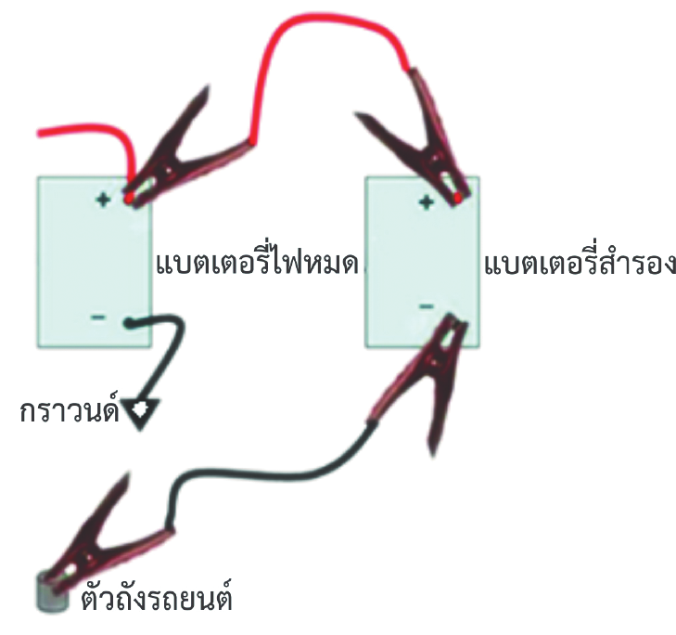
เทอร์โบชาร์เจอร์ (รูปที่ 13.5) มีส่วนประกอบหลัก คือ ล้อกังหันหรือล้อเทอร์ไบน์ ซึ่งอยู่ทางด้านท่อไอเสีย และล้ออัดหรือล้อคอมเพรสเซอร์ต่อ ซึ่งอยู่กับกรองอากาศ และส่วนประกอบอื่น ๆ
ห้องเผาไหม้ที่นิยมใช้ในเครื่องยนต์ดีเซล มีดังนี้
1
เพิ่มคุณค่าให้กับตนเอง
2
มีอำนาจในการดึงดูด
3
ก่อให้เกิดสุขภาพจิตที่ดี
การต่อพ่วงแบตเตอรี่
ในกรณีที่แบตเตอรี่ใช้สำหรับสตาร์ตเครื่องยนต์หมดหรือมีไฟน้อย ถ้าต้องการพ่วงแบตเตอรี่กับแบตเตอรี่สำรองให้ต่อ (รูปที่ 14.11) หรือให้ใช้เครื่องช่วยสตาร์ตในการสตาร์ตเครื่องยนต์
ก.
ตำแหน่งเปิดสวิตช์กุญแจ เมื่อเปิดสวิตช์กุญแจ กระแสไฟจะไหลผ่านเข้าไปในขดลวดแม่เหล็ก ทำให้เกิดอำนาจแม่เหล็ก แกนแม่เหล็กจะถูกดูดขึ้น นํ้ามันจากในเรือนปั๊มฉีดนํ้ามันเชื้อเพลิงจะไหลผ่านช่องทางเข้านํ้ามัน และเข้าร่องนํ้ามันที่ลูกปั๊ม
ตำแหน่งปิดสวิตช์กุญแจ เมื่อปิดสวิตช์กุญแจ กระแสไฟจะไม่ไหลเข้าไปในขดลวดแม่เหล็ก ทำให้ไม่เกิดอำนาจแม่เหล็ก สปริงจะดันแกนแม่เหล็กให้เคลื่อนที่ลงปิดช่องทางเข้านํ้ามัน นํ้ามันไม่สามารถเข้าไปห้องความดันสูงได้เครื่องยนต์จึงดับลง
รูปที่ 14.11 การพ่วงแบตเตอรี่
3.2
การเผาหัวและการสตาร์ตเครื่องยนต์
ข.
ระบบที่ใช้หัวเผาแบบธรรมดา
ระบบที่ใช้หัวเผาแบบความต้านทานตํ่า
ในกรณีที่เครื่องยนต์เย็น ควรใช้เวลาในการเผาหัวประมาณ 15 - 20 วินาที (ขึ้นอยู่กับความต้านทานของหัวเผา) ห้ามเผาหัวนานเกินไป เพราะจะทำให้หัวเผาขาด
เปิดสวิตช์กุญแจที่ตำแหน่งเปิด “ON” รอให้ไฟเตือนหัวเผาดับ แล้วสตาร์ตเครื่องยนต์ การใช้เวลาในการสตาร์ตเครื่องยนต์แต่ละครั้ง ให้ปฏิบัติดังนี้
ผลของอัตราเร็วต่อการควบคุมนํ้ามันหล่อลื่น
รูปที่ 1.9 ลักษณะของห้องเผาไหม้แบบโดยตรงรูปแบบต่าง ๆ
1
ไม่เกิน 10 วินาที สำหรับเครื่องยนต์ที่ใช้มอเตอร์สตาร์ตแบบเฟืองทดกำลัง
ไม่เกิน 30 วินาที สำหรับเครื่องยนต์ที่ใช้มอเตอร์สตาร์ตแบบธรรมดาถ้าเครื่องยนต์สตาร์ตไม่ติดในครั้งแรก ให้หยุดพักการสตาร์ตอย่างน้อย 30 วินาที แล้วจึงสตาร์ตอีกครั้งหนึ่ง
2
3.2
หม้อนํ้า (Radiator)
การทำงานของขดลวดตัดนํ้ามัน

Slide 8
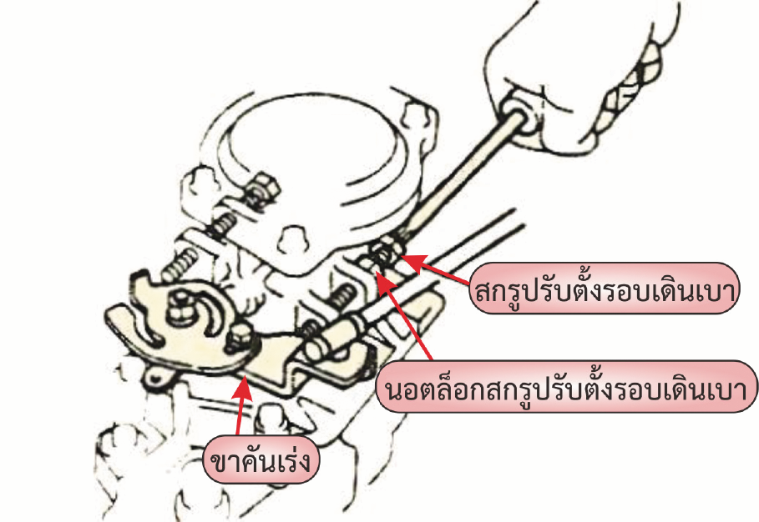
ห้องเผาไหม้ที่นิยมใช้ในเครื่องยนต์ดีเซล มีดังนี้
4.1
1
ตรวจสอบการรั่วของระบบระบายความร้อน
เพิ่มคุณค่าให้กับตนเอง
2
มีอำนาจในการดึงดูด
3
ก่อให้เกิดสุขภาพจิตที่ดี
การปรับแต่งเครื่องยนต์
4.
4.1
การปรับตั้งรอบเดินเบา
ก.
ตำแหน่งเปิดสวิตช์กุญแจ เมื่อเปิดสวิตช์กุญแจ กระแสไฟจะไหลผ่านเข้าไปในขดลวดแม่เหล็ก ทำให้เกิดอำนาจแม่เหล็ก แกนแม่เหล็กจะถูกดูดขึ้น นํ้ามันจากในเรือนปั๊มฉีดนํ้ามันเชื้อเพลิงจะไหลผ่านช่องทางเข้านํ้ามัน และเข้าร่องนํ้ามันที่ลูกปั๊ม
ตำแหน่งปิดสวิตช์กุญแจ เมื่อปิดสวิตช์กุญแจ กระแสไฟจะไม่ไหลเข้าไปในขดลวดแม่เหล็ก ทำให้ไม่เกิดอำนาจแม่เหล็ก สปริงจะดันแกนแม่เหล็กให้เคลื่อนที่ลงปิดช่องทางเข้านํ้ามัน นํ้ามันไม่สามารถเข้าไปห้องความดันสูงได้เครื่องยนต์จึงดับลง
รูปที่ 14.12 การปรับตั้ง รอบเดินเบา
การตรวจสอบรอบเดินเบา (เครื่องยนต์ดีเซลใช้ปั๊มฉีดนํ้ามันเชื้อเพลิงจานจ่ายแบบ วีอี)
1
ดึงเบรกมือให้สุดและหนุนล้อขับ
เกียร์อยู่ในตำแหน่ง P (เกียร์ออโต) และอยู่ในตำแหน่งเกียร์ว่าง (เกียร์ธรรมดา)
ติดเครื่องยนต์และปล่อยให้เครื่องยนต์เดินเบา จนอุณหภูมินํ้าหล่อเย็นสูงประมาณ 70 - 80 องศาเซลเซียส
ถอดสายคันเร่งออกจากขาคันเร่ง
ตรวจสอบเดินเบา
ถ้ารอบเดินเบาไม่อยู่ในค่าที่กำหนด ต้องปรับตั้งใหม่
ข.
การปรับตั้งรอบเดินเบา
2
1
คลายนอตล็อกสกรูปรับตั้งรอบเดินเบา
ปรับสกรูปรับตั้งรอบเดินเบาด้วยการหมุน
ตรวจสอบรอบเดินเบา เมื่อรอบเดินเบาได้ตามค่ากำหนด ขันนอตล็อกสกรูปรับตั้งรอบเดินเบาให้แน่น
3
2
ผลของอัตราเร็วต่อการควบคุมนํ้ามันหล่อลื่น
รูปที่ 1.9 ลักษณะของห้องเผาไหม้แบบโดยตรงรูปแบบต่าง ๆ
4
3
5
6

Slide 9
ห้องเผาไหม้ที่นิยมใช้ในเครื่องยนต์ดีเซล มีดังนี้
4.1
1
ตรวจสอบการรั่วของระบบระบายความร้อน
เพิ่มคุณค่าให้กับตนเอง
2
มีอำนาจในการดึงดูด
3
ก่อให้เกิดสุขภาพจิตที่ดี
4.2
การปรับตั้งชุดปรับรอบเดินเบาเครื่องปรับอากาศ
1
ติดเครื่องยนต์และปล่อยให้เครื่องยนต์เดินเบาจนอุณหภูมินํ้าหล่อเย็นสูงประมาณ 70 - 80 องศาเซลเซียส
เปิดสวิตช์แอร์ไปตำแหน่งเปิด “ON”
เปิดสวิตช์พัดลมแอร์ไปตำแหน่งสูงสุด
ถอดท่อสุญญากาศ
ตรวจสอบรอบเดินเบาของเครื่องปรับอากาศ รอบประมาณ 900 - 1,000 รอบต่อนาที
ถ้ารอบไม่ได้ตามค่ากำหนด ให้ปรับตั้งสกรูปรับตั้งการเร่งรอบเดินเบา (รูปที่ 14.13)
ก.
ตำแหน่งเปิดสวิตช์กุญแจ เมื่อเปิดสวิตช์กุญแจ กระแสไฟจะไหลผ่านเข้าไปในขดลวดแม่เหล็ก ทำให้เกิดอำนาจแม่เหล็ก แกนแม่เหล็กจะถูกดูดขึ้น นํ้ามันจากในเรือนปั๊มฉีดนํ้ามันเชื้อเพลิงจะไหลผ่านช่องทางเข้านํ้ามัน และเข้าร่องนํ้ามันที่ลูกปั๊ม
ตำแหน่งปิดสวิตช์กุญแจ เมื่อปิดสวิตช์กุญแจ กระแสไฟจะไม่ไหลเข้าไปในขดลวดแม่เหล็ก ทำให้ไม่เกิดอำนาจแม่เหล็ก สปริงจะดันแกนแม่เหล็กให้เคลื่อนที่ลงปิดช่องทางเข้านํ้ามัน นํ้ามันไม่สามารถเข้าไปห้องความดันสูงได้เครื่องยนต์จึงดับลง
2
ข.
3
4
5
ผลของอัตราเร็วต่อการควบคุมนํ้ามันหล่อลื่น
6
รูปที่ 1.9 ลักษณะของห้องเผาไหม้แบบโดยตรงรูปแบบต่าง ๆ
รูปที่ 14.13 การปรับตั้งรอบเดินเบาเครื่องปรับอากาศ

